Slide 1
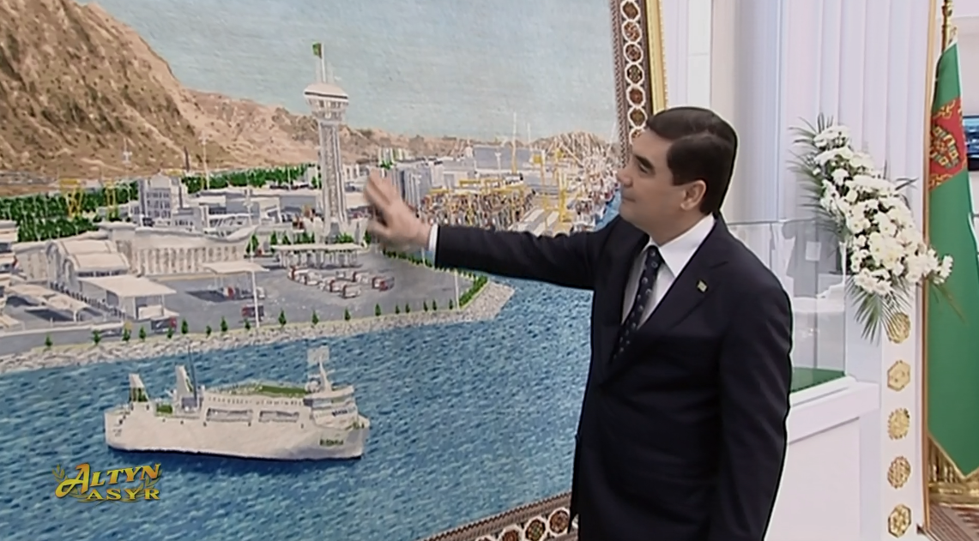
TÜRKMENISTANYŇ INŽENER-TEHNIKI WE ULAG
KOMMUNIKASIÝALARY INSTITUTY
Ulaglar fakultetiniň “AUU” kafedrasynyň uly mugallymy Oguljan Aýnazarowa Seýliýewna
“Ulagyň umumy kursy”
Peýdalanmaly edebiýatlar:
1. Türkmenistanyň Prezidentiniň ýurdumyzy 2019–2025-nji ýyllarda durmuş-ykdysady taýdan ösdürmegiň Maksatnamasy. – A.: Türkmen döwlet neşirýat gullugy, 2019.
2. Ulagyň umumy kursy okuw gollanmasy O.Aýnazarowa . G. Öräýew .2020ý
3. Афанасьев Л.Л. и др. Единая транспортная система автомобильных перевозок.
– М.: Транспорт, 1984.
4 Пеншен Н.В. “Обший курс транспорта ”
М.: Транспорт, 2012
5. Аксёнов И. Я. Единая транспортная система /
И. Я. Аксёнов – М.: Высшая школа, 1991.
6. Афанасьев Н. Б. Единая транспортная система
и автомобильные перевозки /Н. Б. Афанасьев,
С. М. Островский – М.: Транспорт, 1984.

Slide 2
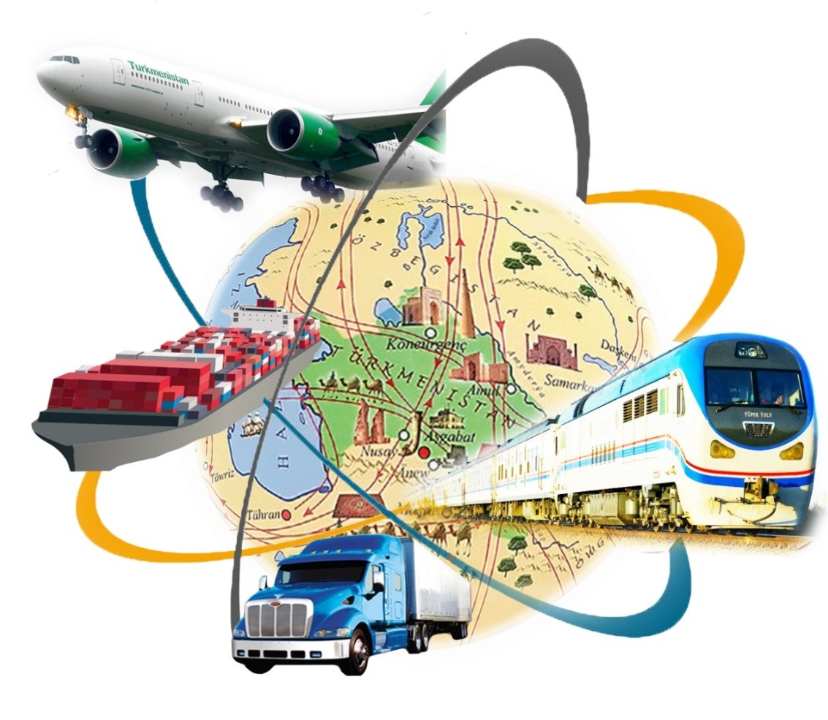
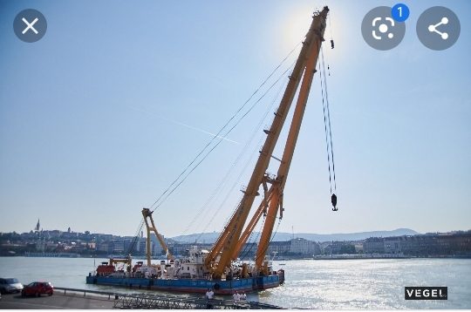
Tema 17:Ulagyň toplumlaýyn ösüşi
Meýilnama:
Dürli ulag görnüşleriniñ artykmaçlyklarynyñ we kemçilikleriniñ deñeşdirme derñewi.
Bütewi ulag torunyñ ösüşiniñ amatly ýollarynyñ saýlanylyşy.
Ulagyñ dürli görnüşlerinden peýdalanmagyñ ykdysady taýdan maksadalaýyklygy. Ulag toruny döretmek meseleleri.
.

Slide 3
1.Ulagyň dürli görnüşlerini butewi ulag ulgamynyň özara baglanyşykly halkalary hökmünde göz öňüne getirmek bolar. Şoňa göräde olaryň ösüşi biri-birinden aýratynlykda däl-dulagy toplumlaýyn ösdürmek meselesiniň çäginde hemişe özara baglanyşykly iki sany metodologik mesele durýar:
ýurduň bütewilikde ykdysadyýetiniň ösüş derejesi bilen ulagyň ösüş derejesiniň arasynda amatly deň ölçegli netejäni gözläp tapmak;
ulagyň dürli görnüşleriniň ösüşiniň arasynda amatly deň ölçegli netejäni gözläp tapmak.
Birinji mesele umumy ykdysady derejede bolup, ulag hünärmenleriniň gatnaşmagynda umumy ykdysady guramalar tarapyndan çözülýär. Ikinli mesele bolsa ulag ulgamynyň çäginde bolup, öndüriji güýçleri ösdürmek bilen baglanykly umumy taýýarlykly ykdysatçylaryň gatnaşmagynda ulag guramalary tarapyndan çözülmäge degişlidir.
Ulag ulgamynyň ösüşi üç ýol bilen amala aşyrylyp bilner:
täze ýollaryň gurulmagynyň hasabyna (ulag torunyň ýok ýa-da ýeterlik derejede ösmedik sebitlerinde);
ähli ulag görnüşleriniň ýa-da bölekleýin täzeden guralmagynyň hasabyna (ulag tory bilen has üpjün etraplarda);
aýratyn ýa-da bar bolan ähli ulag görnüşlerini täzeden gurmak we guramak boýynça çäreleriň utgaşdyrylmagynyň hasabyna.
Ulagy toplumlaýyn ösdürmek meselesiniň teoretiki esasy bütewi ulag ulgamynyň çäginde ulagyň dürli görnüşlerini ösdürmegiň amatly ýollaryny saýlamagyň metodologik esasyny işläp düzmekden durýar. Ulagyň dürli görnüşleri ykdysady-ulanyş gatnaşygynda deň bahaly däldir.
Köp taraplylyk derejesi ulaglarda ilkinji nobatda dürliligi bilen tapawutlanýar. Bu ýerde «köp taraplylyga» daşamaklygyň ähli görnüşlerini (ýük we ýolagçy gatnatmak (daşama köp taraplylygy)) amala aşyrmakda ulaglaryň ukybyna düşünilmän, ulag görnüşlerniň ýurduň çägini ýeterlik derejede doly hyzmat edip bilijilik mümkinçilikleri (çäk köp taraplylygy) hem göz öňünde tutulýar. Ulagyň dürli görnüşleri daşama ukybynyň derejesi, uly uzaklyklarda daşamanyň özüne düşýän gymmaty, hereketiň tizligi, işi amala aşyrmagyň we zähmet öndürijiliginiň tertipliligi boýynça biri-birinden düýpli tapawutlanýarlar. Bu bolsa häzirki zaman şertlerinde örän wajyp ähmiýete eýedir.

Slide 4
Şeýlelikde, köp taraply ulag görnüşleriniň içinde ýük we ýolagçy gatnatmakda iň bir tygşytlysy demir ýol ulagy bolup durýar. Ýük daşamakda turbogeçiriji ulagy has arzandyr, emma ol köp taraply däldir. Ol diňe gaz we nebit önümlerini daşamakda has netijeli. Demir ýol ulagy daşamaklygyň köpçülikleýinligi, özüne düşýän gymmatynyň pesligi we öndürijiligiň ýokarylygy bilen bütewi ulag ulgamynda artykmaçlyklary bolan ulag görnüşidir. Daşama ukyby we işiň tertipliligi boýynça ol ähli ulag görnüşlerinden öňe geçýär. Hereket edýän ulag torunyň çäginde (demir ýollaryň barlygynda) demir ýol ulagy uly çäk köp taraplylyga eýedir. Demir ýollaryny ýurduň islendik sebitinde gurmak mümkin.
Deňiz ulagy köp taraplaýyn ulag görnüşleri ulgamynda ýük daşamakda ýokary tygşytlylygy we has köp öndürijiligi bilen tapawutlanýar. Kontinentara köpçülikleýin ýük daşamakda ol çalşyrylyp bolmajak ulag görnüşidir, emma içerki ýük daşalyşynda onuň artykmaçlygy deňiz ýaka sebitlerde aýdyň görünýär. Başgaça aýdylanda, deňiz ulagy uly çäk köp taraplylyga eýe däldir.
Derýa ulagy ýokary öndürijilige we deňeşdirme pes özüne düşýän gymmata eýedir. Ýöne ol diňe içerki suw ýoluna golaý sebitlerde ýük we ýolagçy gatnatmakda ulanylýar. Bu bolsa derýa ulagynyň çäk köp taraplylygyny daraldýar. Derýa ulagynyň uly ýetmezçiligi onuň işiniň möwsümleýinligi bolup durýar.
Awtomobil ulagy ýük daşamakda ýokary özüne düşýän gymmaty we ýolagçy gatnatmakda bolsa aralyk ýagdaýy bilen tapawutlanýar. Zähmet öndürijiligi boýynça bolsa iň soňky orny eýeleýär. Bu ýagdaý onuň tehniki serişdeleriniň aýratynlygy, ýurtda ýol gorunyň kämil dälliginiň we awtomobil birlikleriniň ýeterlik bolmazlygynyň agram salmagy bilen baglanyşyklydyr. Emma ähli gury ýer ulaglarynyň içinde seýrek duş gelýän aýlawlylyk we islendik ýük daşamaklygy «gapydan gapa» amala aşyrmaklyk diňe awtomobil ulagyna mahsusdyr. Çäk köp taraplylygy boýynça ol diňe awiasiýany öňe geçirýär, ýöne hemme ýerde ýöreýän serişdeler ulanylsa ony öňüne geçirmeýär diýen ýalydyr.
Howa ulagy ähli ýer ulaglaryndan düýpli tapawutlanýar we özüniň tebigaty boýynça oňa ýol gerek däl. Ýolagçy gatnatmakda uly uçarlaryň özüne düşýän gymmaty demir ýol ulagynyňka ýakyndyr. Oňa beýleki ulag görnüşleriniň ýetip bilmejek ýük we ýolagçy gatnatmagyň tizligi hem-de köp taraplylygyň ýokary derejesi deglidir. Häzirki zaman awiasiýasy dürli ugurlara dürli daşamaklygy amala aşyrmaga ukyplydyr.

Slide 5
2.Ulagy toplumlaýyn ösdürmek meselesiniň çäginde kesgitli ulag görnüşlerini täze ýollary gurmak we hereket edýänlerini täzelemek (güýçlendirmek) ýoly bilen ösdürmek bilen baglanyşykly soraglar hem ýüze çykýar. Hasaplamalar we tejribeler ýük akymy hereket edýän ýollary täzelemegiň üsti bilen özleşdirilse umumy maýa goýumlaryny hem-de ýük akymyny bir ugra jemlemegiň netijesinde soňraky ulanyş çykdajylaryny aşaklatmak mümkindigini görkezýär. Munda hereketiň ululygyna bagly bolmadyk harajatlaryň umumy agramy näçe ýokary bolsa, şonçada ýollary täzelemek netijelidir.
Eger ähli ulag görnüşleri üçin ýük daşamagyň özüne düşýän gymmatynda başky we ahyrki işlerine edilýän (ýükleme-düşürme işlere hem) harajatlary, derýa we deňiz ýollarynyň, portlarynyň, awtomobil ýollarynyň hereket etmegi hem-de olary saklamak üçin edilýän çykdajylary hasaba alsaň daşamagyň uzaklygyna baglylykda ulag birliginiň önüminiň özüne düşýän gymmaty şu aşakdakylar bilen baglanyşykly bolar:
ulagyň demir ýol, derýa we deňiz görnüşlerinde daşama uzaklygynyň artyşyna görä özüne düşýän gymmat ululygy aşaklaýar. Ol hereket etmäge bolan az çykdajylar bilen şertlenendir. Meselem, deňiz ulagynda uzaklyk 10 km-den 100 km çenli artsa, özüne düşýän gymmat 10 esse, demir ýol we derýa ulagynda 8-9 esse kemelýär. 1000 km uzaklyk artan ýagdaýynda deňiz ulagynda özüne düşýän gymmat 100 esse, demir ýol we derýa ulagynda bolsa 33-50 esse kemeler.
awtomobil ulagynda aralyklaryň artyşyna görä özüne düşýän gymmatyň kemelişi ujypsyzdyr. Aralyklar 10 km-dan 100 km çenli artanda ol 2 esse kemelýär. Soňky aralyklarda bolsa kemelmeýär diýen ýalydyr.
Şeýlelikde, uly aralyklarda ulagyň demir ýol, deňiz we derýa görnüşleri üçin daşamanyň özüne düşýän gymmaty ujypsyzdyr, sebäbi başlangyç we ahyrky işlere edilýän çykdajylar tonno-km-ň uly sanyna bölünýär.
.

Slide 6
3. Dürli şertlerde kesgitli ulag görnüşlerini ulanmagyň ykdysady taýdan maksadalaýyklygyny kesgitlemek boýynça geçirilen barlaglaryň netijeleriniň umumylaşdyrylmagy, ulagyň ösüşiniň baý tejribesi olary netijeli ulanmaklygyň çägini bellemeklige mümkinçilik berýär. Egerde şertleýin 100 km aralygy gysga; 100-500 km aralygy ortaça; 500 km-den uzyn aralyklary uzak diýip kabul etsek, dürli ulag görnüşlerini ulanmagyň şu aşakdaky beýanyny alarys:
1.demir ýol ulagy uzak we ortaça aralyklara köpçülikleýin ýük daşamaklyga, ortaça we şäherara aralyklara ýolagçy gatnatmakda esasy ulag bolup durýar;
2. awtomobil ulagy ýükleri gysga aralyklara, gymmatly (aýratyn hem çalt zaýalançan) ýükleri ortaça aralyklara hem-de gysga we ortaça aralyklara ýolagçy gatnatmakda esasy ulag bolup durýar;
3. howa ulagy ýolagçylary uzak aralyklara we bölekleýin ortaça aralyklara gatnatmagyň, şeýle hem, aýratyn gymmatly we gyt ýükleri has uzak (1000 km-den uzak) aralyklaradaşamakda esasy ulag bolup durýar;
4. derýa ulagy ýükleriuzak we ortaça aralyklara daşamakda, derýa ýollaryna ýakyn ýerlerde ýolagçylary syýahat maksatly gatnatmakda esasy ulag bolup durýar;
5. deňiz ulagy daşary söwda ýüklerini daşamakda, deňiz ýollaryna ýakyn sebitlerde kenar ýakasynda ýükleri daşamakda, şeýle hem, ýolagçylary syýahat maksatly gatnatmakda esasy ulag bolup durýar;
6. turbogeçiriji ulagy gaz, nebit we nebit önümlerini ähli aralyklara daşamakda ýöriteleşdirilen ulag bolup durýar.

Slide 7
3. Ýokarda getirilen ulaglaryň toparlary dürli ulag görnüşleriniň iş çägini şöhlelendirýär. Islendik ulag görnüşiniň esasy işiniň çäginden daşarda zerur bolan daşama işlerini ýerine ýetirmäge ukyply ýa-da ýeke-täk ukyply ulag bolmak ýagdaýyny aradan aýyrmaýar. Häzirki zaman şertlerinde ulagyň ösüşiniň (ulanylyşynyň) nasap-saýlama ýoluna aýgytlaýjy täsir edip biljek ykdysady sebäp ulagy zähmet resurslary, ýangyç (energiýa), gyt materiallar we maşyn gurluşygy bilen üpjün ediliş mümkinçilikleri bolup durýar.ýokarda görkezilenlerden ulagyň her bir görnüşi guralanda we ulanylanda diňe bir düýpli ykdysady hasaplamalar talap edilmän, eýsem hakyky bar bolan şertleriň aýratyn ünsli hasaby hem üns merkezinde bolmalydyr.
Islendik ýurduň ulag ulgamynyň ösüş derejesi, ilkinji nobatda, ýol torunyň uzynlygy bilen bahalandyrylýar. Ýurduň ykdysady kuwwatynyň mundan buýanky ýokarlandyrylmagy tagallalary bu ugurda hem dowam etdirilmegini talap edýär.

Slide 8
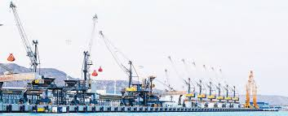
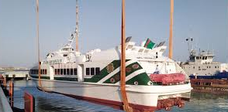
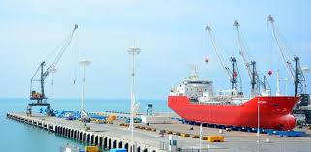
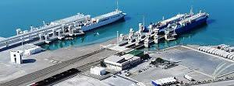
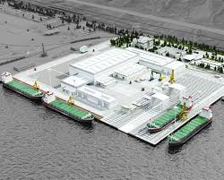
Merkezi Aziýa sebitiniň esasy “deňiz derwezesiniň” wezipesini ýerine ýetirjek bu Halkara deňiz portunyň işe girizilmegi bilen Ýüpek ýolunyň ugry boýunça Aziýa we Ýuwaş ummany ýurtlaryndan Türkmenbaşa gelýän ýükleri soňra Russiýanyň, Azerbaýjanyň we Eýranyň portlarynyň üsti bilen Ýewropa ýurtlaryna ugratmaga uly mümkinçilikler açylar. Täze deňiz menzili senagat we ulag düzüminiň ösdürilmegine, maýa goýumlarynyň çekilmegine itergi berer.

Slide 9
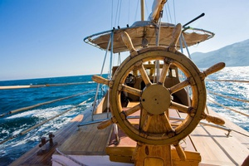
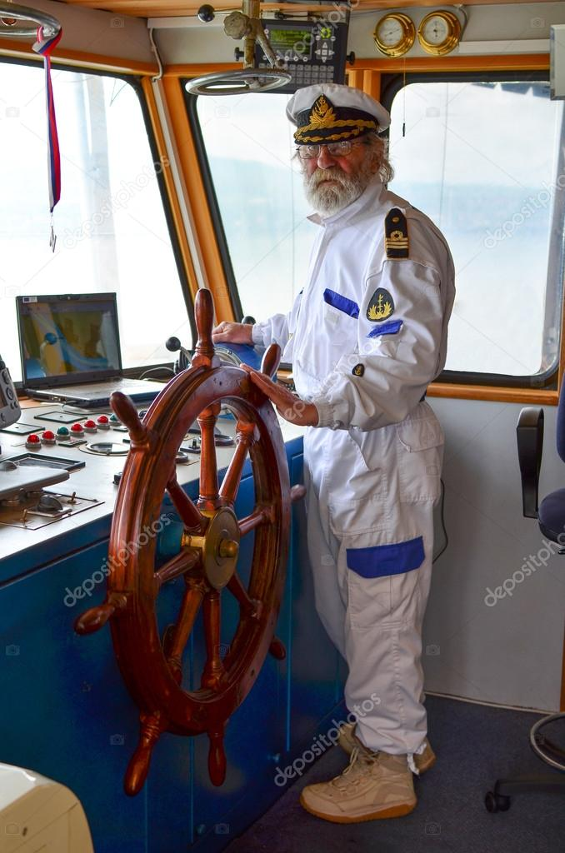
Tehniki sözlük
1. Şturwal
2. Ship steering wheel
3. штурвал
1. Kapitan
2. captain
3. капитан

Slide 10
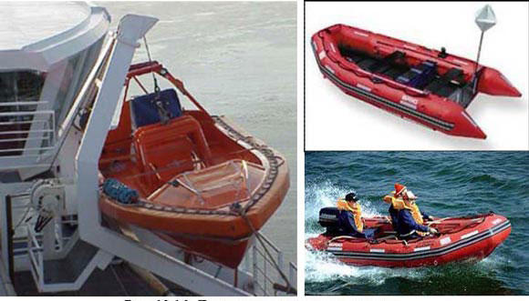
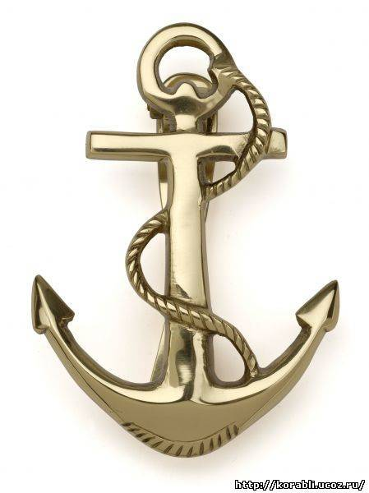
1. Şlýupka (ýekmerdim) 1. Labyr
2. Boat 2. anchor
3. Шлюпка 3. якорь

Slide 11
Üns berip diňläniňiz üçin sag boluň!

